Slide 1

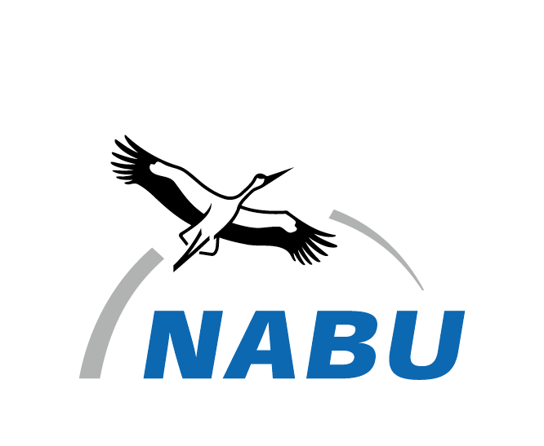
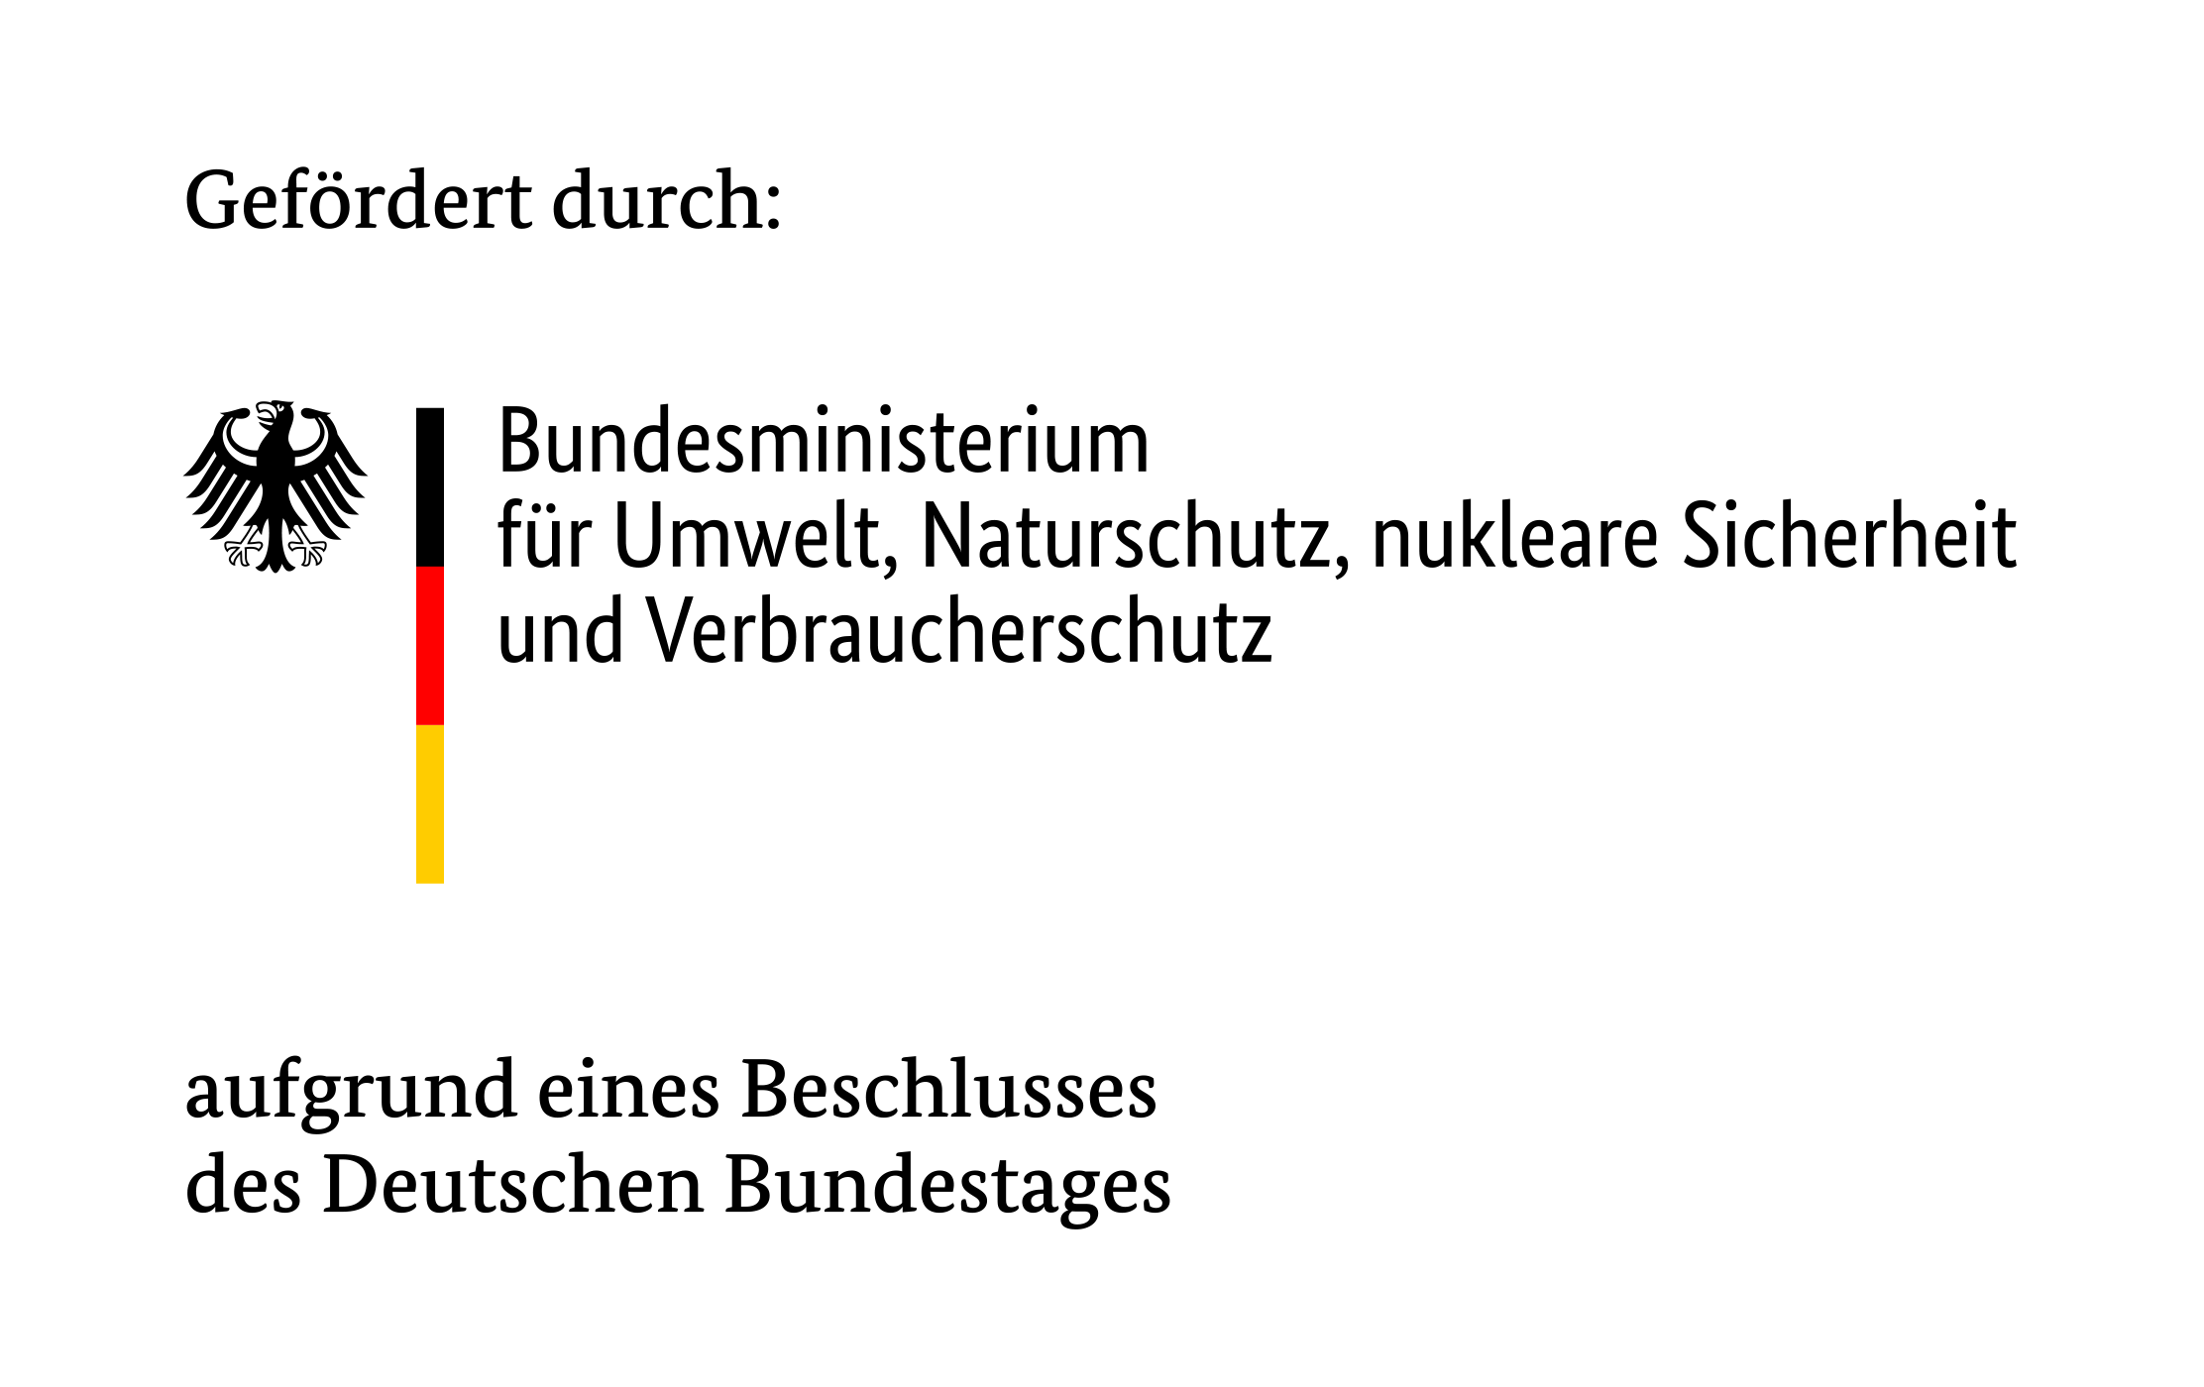
Projekttag zu Nachhaltigkeit und Naturschutz
Notes:
Projekttag zu Nachhaltigkeit und Naturschutz

Slide 2
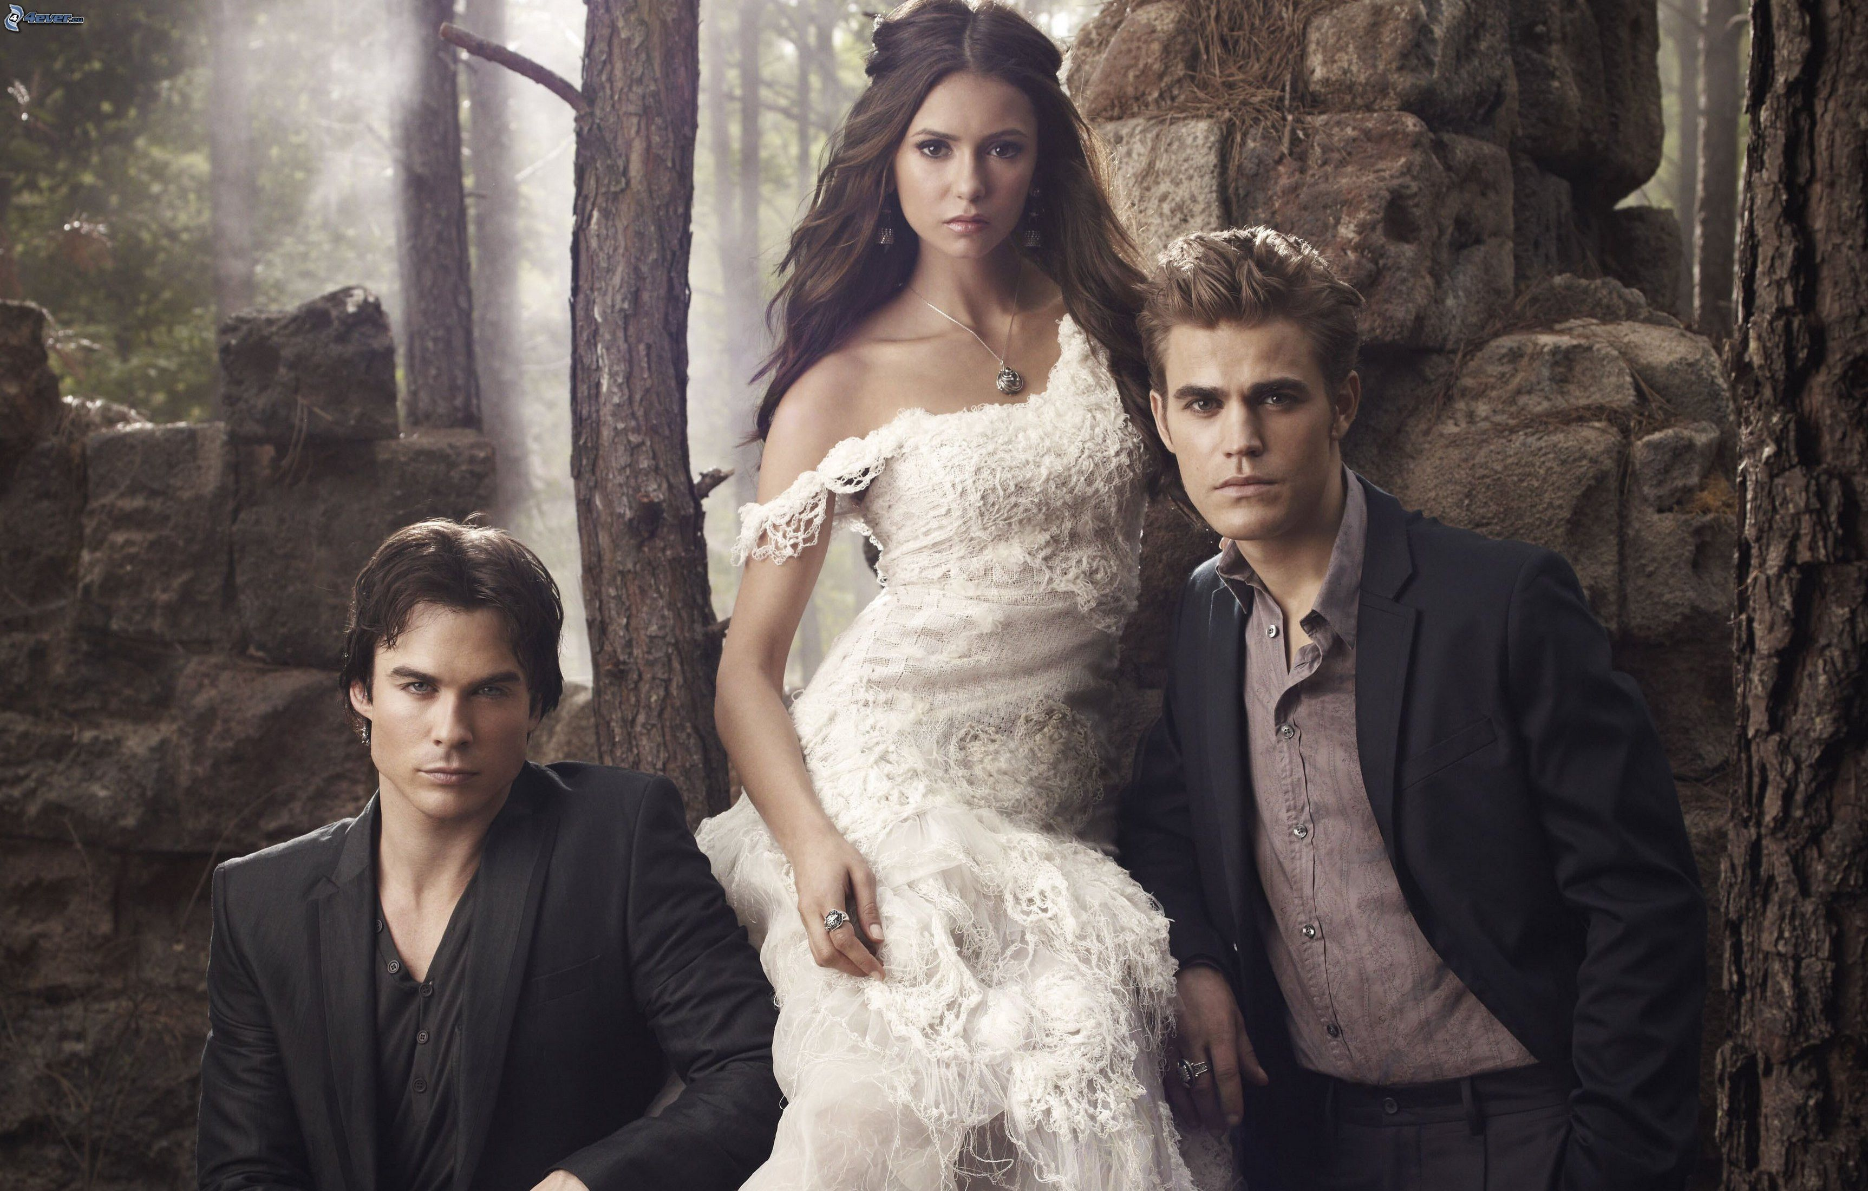




Titel und Bild
Columbia Pictures
Bella Swan and Edward Cullen | Twilight Saga Wiki | Fandom
Universal Pictures
Notes:
Was verbindet die Filme und Serien
Vampire Diaries
Batman
Dracula Untold
Twilight
Morbius
-> Vampire/Fledermäuse

Slide 3
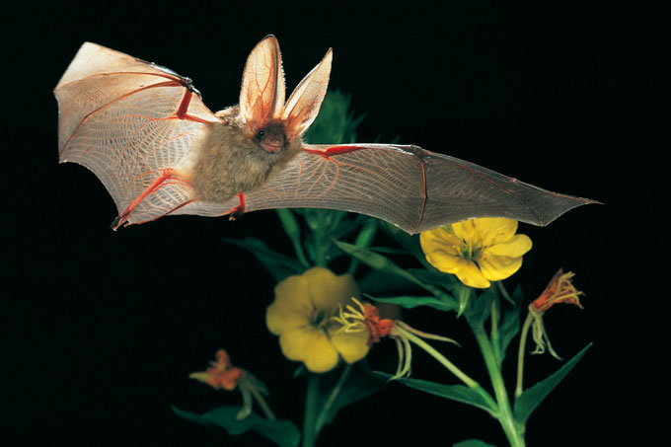
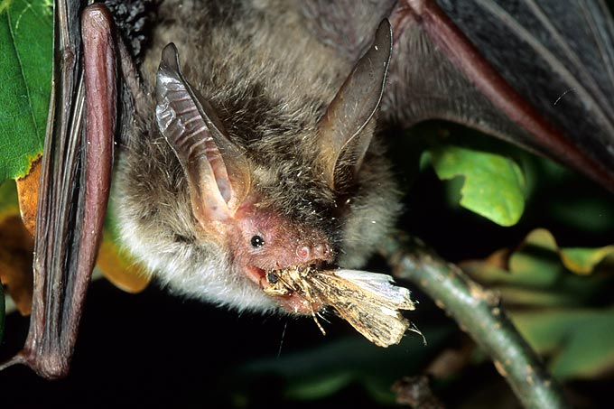
Fledermaus
Braunes Langohr fliegt durch Nachtkerzen - Foto: Dietmar Nill
Bechsteinfledermaus - Foto: Dietmar Nill
Notes:
Thema: Fledermaus
Fledermäuse üben eine gewisse Faszination auf uns Menschen aus.
Vor allem in Bezug auf Vampire, allerdings wird von Fledermäusen auch oft ein eher negatives Bild gezeigt. Das hängt ebenfalls mit Vampiren zusammen, aber auch durch …

Slide 4
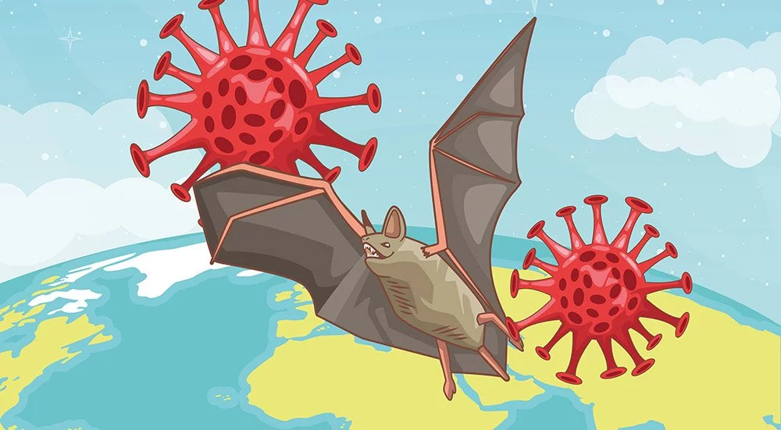
Notes:
Corona.
Wie genau hängt das schlechte Image der Fledermäuse mit Corona zusammen?
Corona-Viren sind bisher Fledermaus-Viren gewesen.
Übertrag von Fledermäusen auf Menschen?

Slide 5
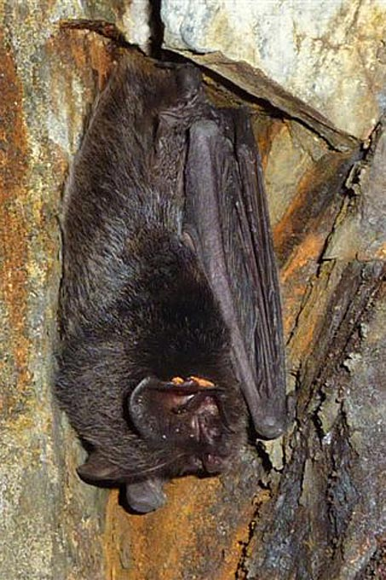
Fledermaus-Film
Die Mopsfledermaus im Porträt
Mopsfledermaus - Foto: Thomas Filip
Notes:
Zu Beginn, um ein wenig über Fledermäuse zu erfahren, habe ich einen kurzen Film mitgebracht. [Film abspielen]

Slide 6
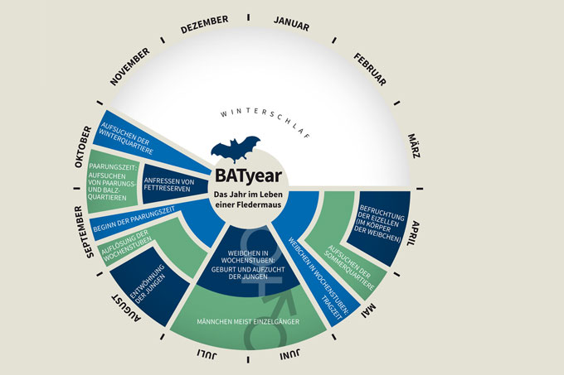
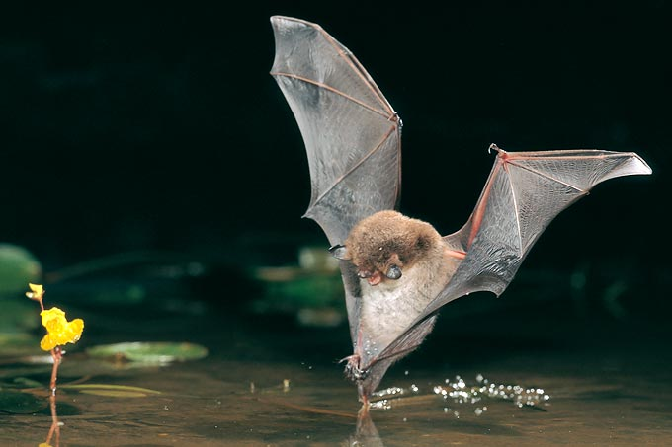
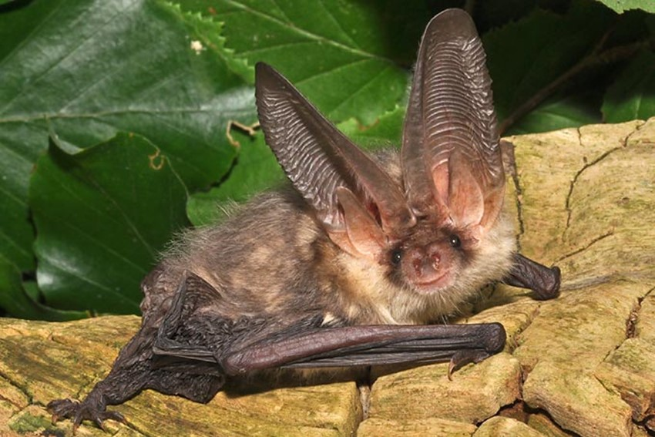
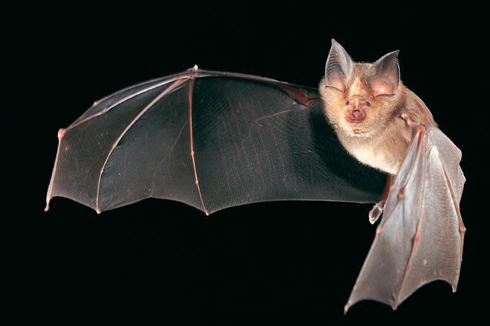
Stationen
Station: Bat-Year
Batyear - das Jahr im Leben einer Fledermaus - Grafik: NABU/Matthias Schoebe
Station: Gefährdung und Schutz
Wasserfledermaus - Foto: Dietmar Nill
Station: Verbreitung
Braunes Langohr - Foto: Eckhard Grimmberger
Station: Echolotortung
Große Hufeisennase - Foto: Dietmar Nill
Notes:
Jetzt haben wir schon einige Details über Fledermäuse erfahren, um das Ganze zu vertiefen, werden wir die Klasse jetzt in 4 Gruppen aufteilen.
Jede Gruppe begibt sich an eine Station und bearbeitet die Aufgaben.
[Die Bearbeitung kann mit Hilfe der bereitgestellten Informationen oder über Eigenrecherche an Tablets erfolgen.]
[Nach jeweils 15 bis 20 min werden die Stationen gewechselt, sodass nach ca. 1 ½ Std alle SchülerInnen alle Stationen bearbeitet haben.]
[Anschließend werden mit folgenden Folien oder den Lösungsblättern die Aufgaben gemeinsam kontrolliert.]

Slide 7
Station Bat-Year
2) Wann können Fledermäuse gut beobachtet werden?
Juni, Juli, August
Dämmerung
Trocken, windstill
Grafik: NABU/Matthias Schoebe
Notes:
Lösung für Arbeitsblatt Bat-Year

Slide 8
Station Gefährdung und Schutz
1) Nenne natürliche Feinde der Fledermäuse?
Katzen
Eulen
Marder
Greifvögel
Schlangen
…
2) Wieso sind Fledermäuse gefährdet?
Nahrungsmangel und Lebensraumverlust sind die wichtigsten Ursachen für den dramatischen Rückgang der Fledermauspopulationen
...
3) Wieso sollten wir Fledermäuse schützen?
Sie sind wichtig für die Ökosysteme
Wichtige Dienstleistungen: Bestäuber, fördern genetische Vielfalt, Insektenfresser, Dünger durch Extremente, …
...
4) Wie können wir Fledermäuse schützen?
Strukturreiche Landschaft erschaffen
Fledermausfreundliche Gärten
Windkraftwerke in der Dämmerung abschalten
Fledermauskasten
...
Notes:
Lösung Arbeitsblatt Gefährdung

Slide 9
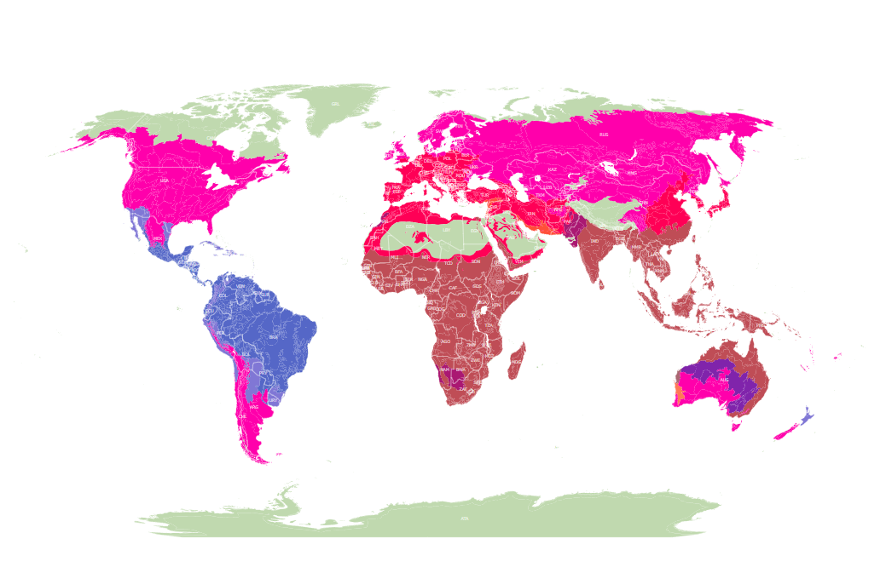
Station Verbreitung
1) Fülle die Lücken
Flughunde
1400
25
aktiv
Händen
Handflügler
50 Mio.
Echoortungssystem
ökologische Nische
stabil
bestäuben
fressen
dienen
düngen
drei
Blut
1,5
Hummel
Zwerg
Streichholzschachtel
Bat Habitat Map
Notes:
Lösung Arbeitsblatt Faktencheck

Slide 10
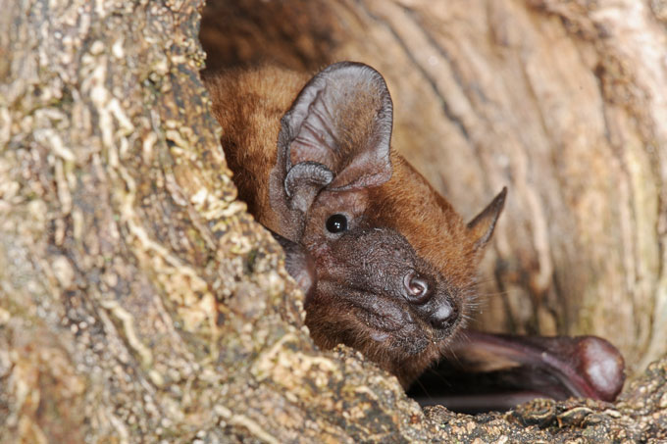
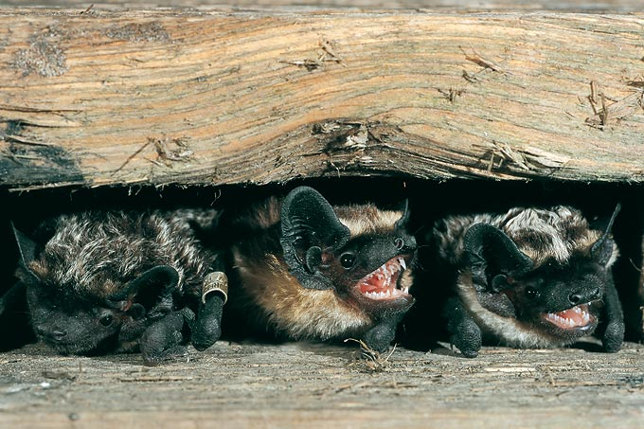
Plakat
Imagewechsel für die Fledermaus
Wenn du Marketingmanager wärest, wie würdest du versuchen, das Image der Fledermaus zu verbessern
Erstelle ein Plakat auf einem DIN A3-Blatt
Gestalte es anschaulich mit wichtigsten Informationen zu Fledermäusen und Skizzen/Bildern
Nutze die Lösungen der Arbeitsblätter und recherchiere weitere Informationen im Internet
Oben: Großer Abendsegler aus Baumhöhle schauend - Foto: Reimund Francke
Unten: Zweifarbfledermaus - Foto: Dietmar Nill
Notes:
Anschließend soll in Einzelarbeit ein Plakat erstellt werden zur Gefährdung und dem Schutz der Fledermäuse.

Slide 11
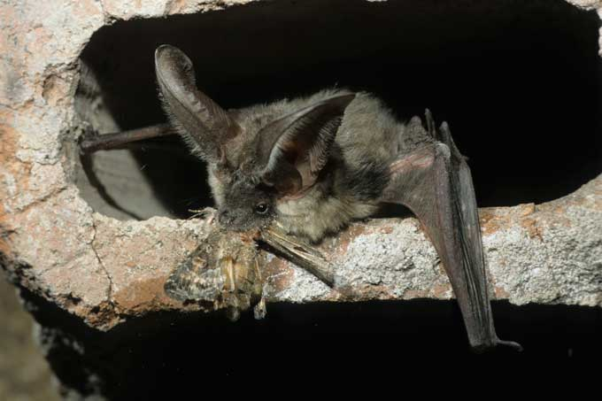
Federmaustest
Welche Fledermaus bist du?
NABU-Fledermaustest - Erfahren Sie Ihren Fledermaustyp! – NABU
Graues Langohr, fressend - Foto: Dietmar Nill
Notes:
Zusatzinfo optional
Um den Unterricht aufzulockern, kann das Quiz miteingebunden werden.

Slide 12
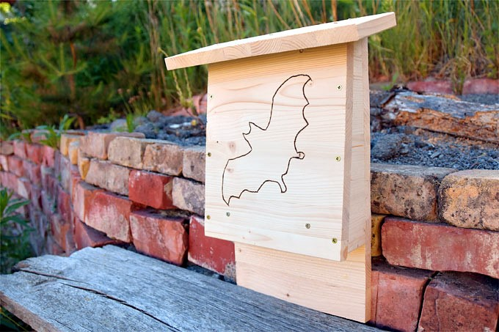
Fledermauskasten
Foto: Torsten Porstmann
Notes:
Nachdem wir jetzt wissen, dass Fledermäuse stark gefährdet sind, wollen wir jetzt dafür arbeiten, den Fledermausschutz bei uns umzusetzen.
Dafür werdet ihr in Partnerarbeit einen Fledermauskasten bauen. [Anleitung online]

Slide 13
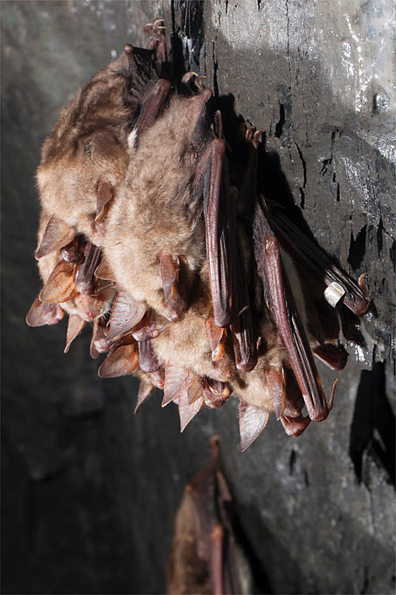
Fledermauskasten – Material
Holzbretter
Holzschrauben (18 Stück)
Schleifpapier
Maßband, Lineal
Bleistift
Säge
Feile
Akkuschrauber
Holzbohrer
Foto: NABU/Christian Stein
Notes:
Übersicht über die verwendeten Materialien und Werkzeuge
[Wenn weniger Zeit zur Verfügung steht, können vorgesägte Bretter verwendet werden, sodass die SchülerInnen den Kasten lediglich zusammenschrauben und gestalten.]

Slide 14
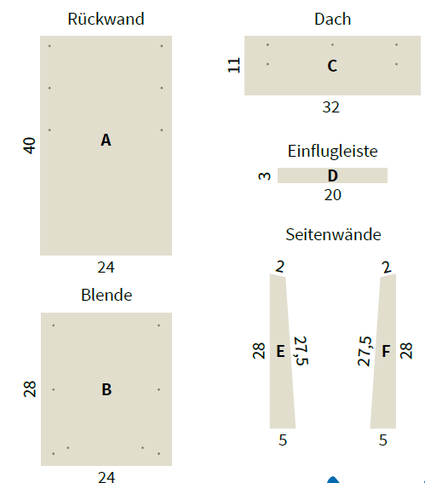
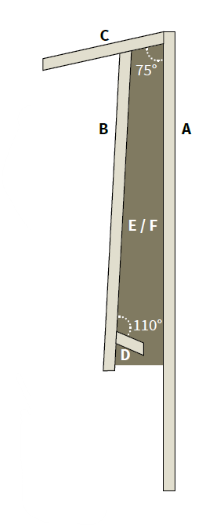
Fledermauskasten bauen
Angaben in cm
Seitenansicht

Slide 15
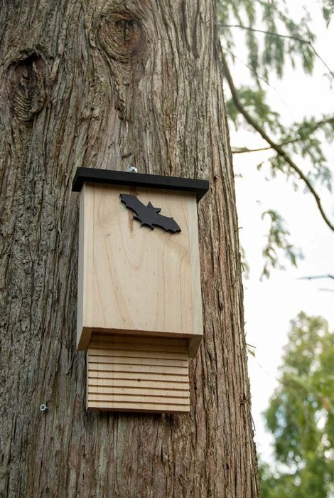
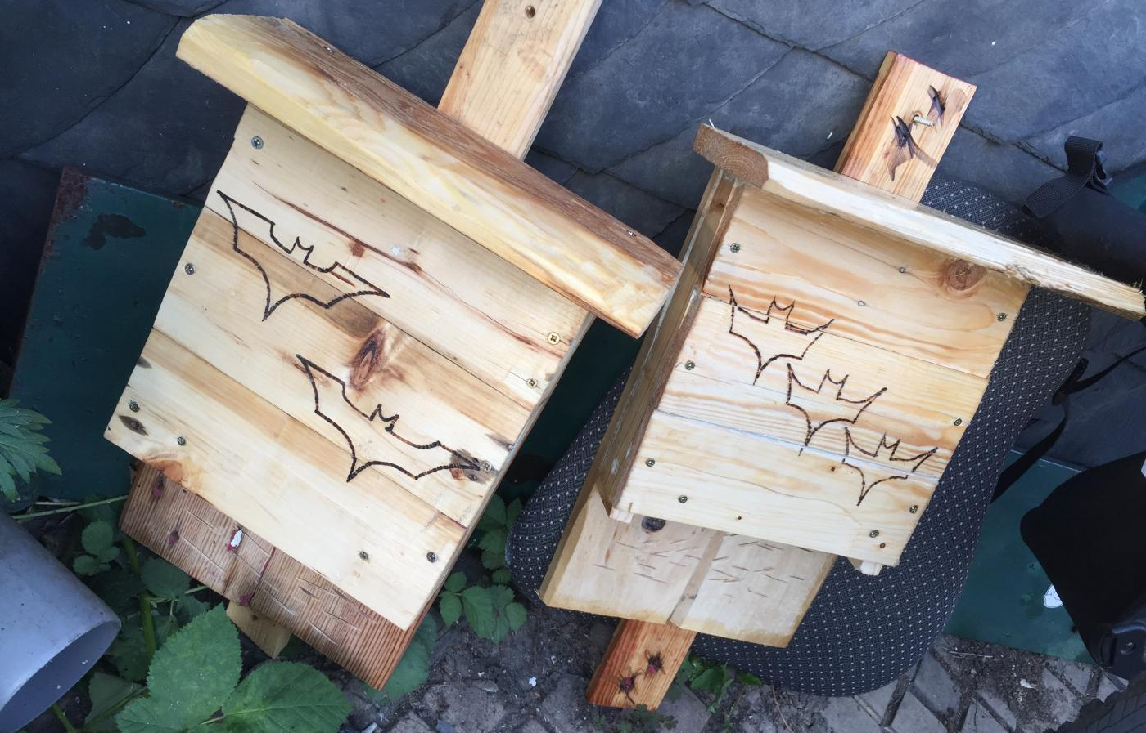
Fledermauskasten gestalten
Paletten-Bruchholzverwertung II: Fledermauskasten, Nistkasten - Palettenbett und Palettenmöbel
Fledermauskasten „Glamis“ | NABU-Shop
Notes:
Je nach Zeit kann die Außenseite der Fledermauskästen anschließend auch gestaltet werden.
[Mit Hilfe von „NABU-Empfehlungen Fledermauskästen“ kann ein geeigneter Platz zum Aufhängen der Fledermauskästen gefunden werden.]

Slide 16

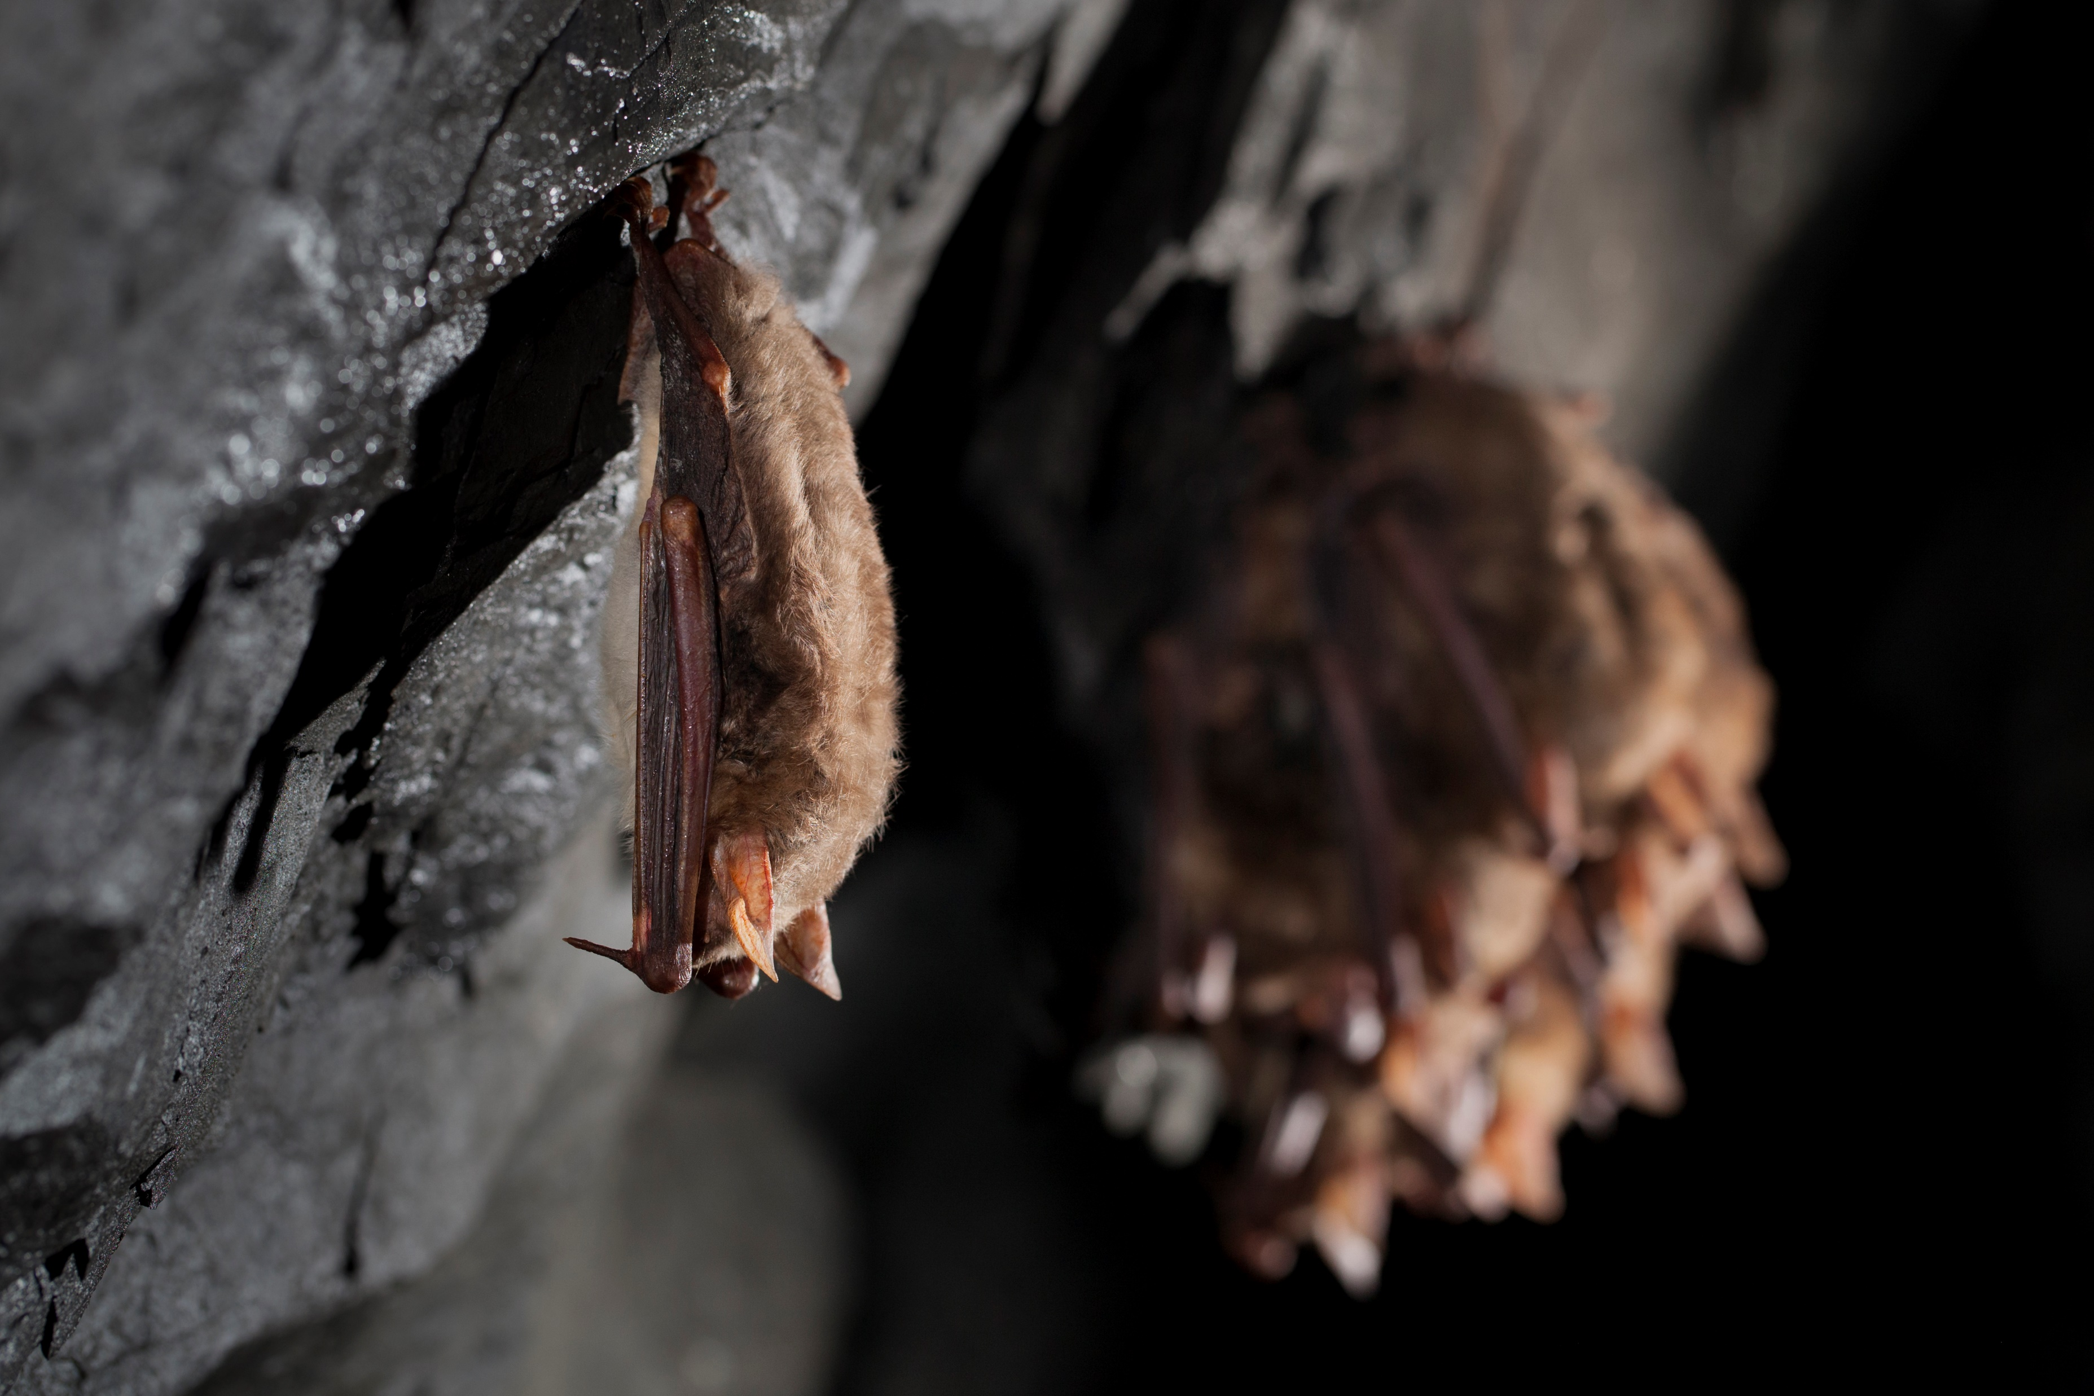
Einfach mal abhängen
NABU-Waldinstitut Standort Blankenburg
Großes Schloss 1
38889 Blankenburg
Waldinstitut-Blankenburg@NABU.de
www.NABU-Waldinstitut-Blankenburg.de
www.Nachhaltigkeitslabor-Wald.de
©NABU/Christian Stein

